Slide 1
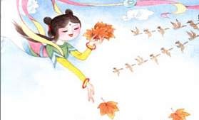
7
秋姑娘的信

Slide 2

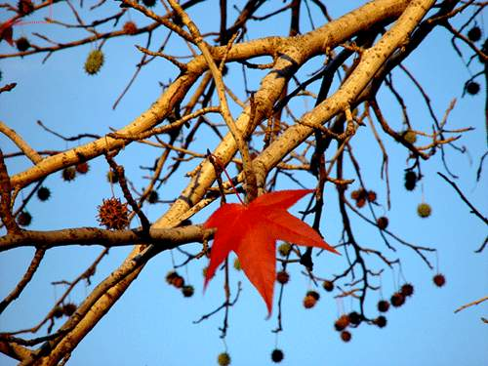
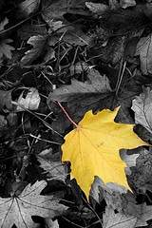
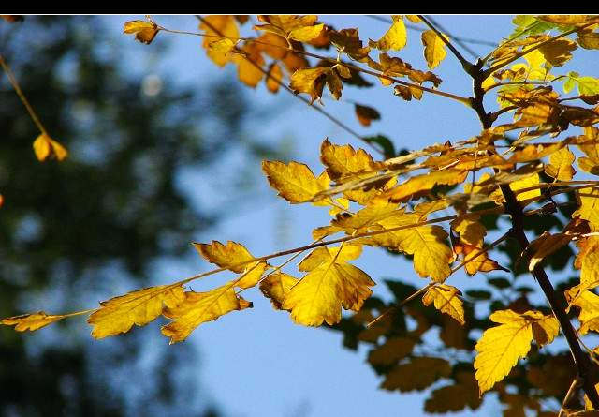
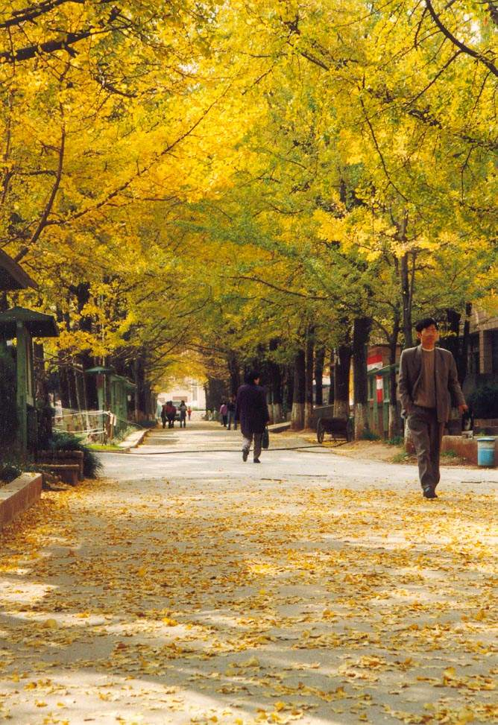
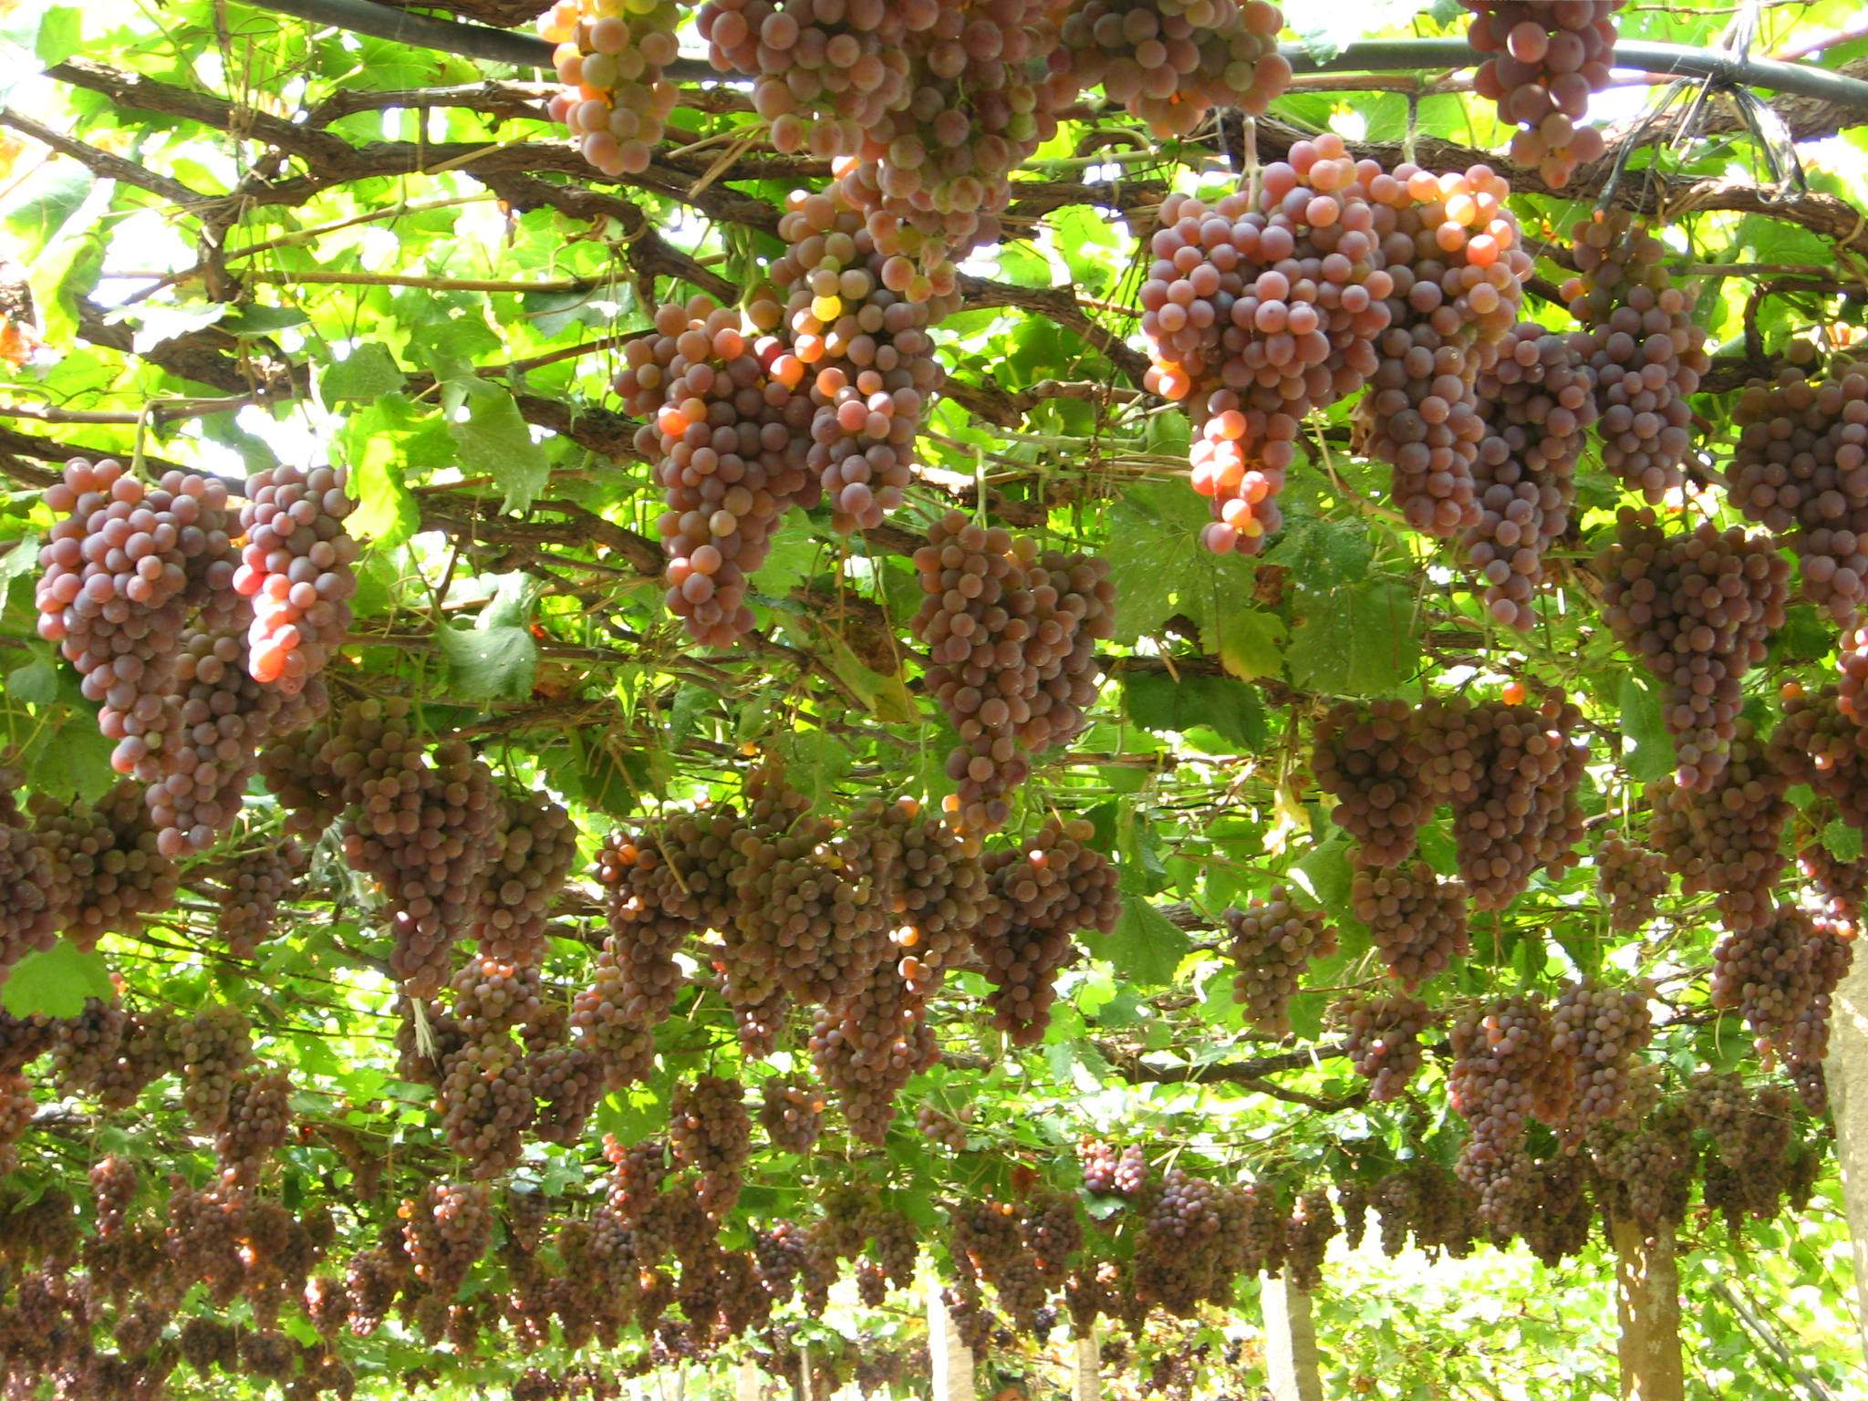

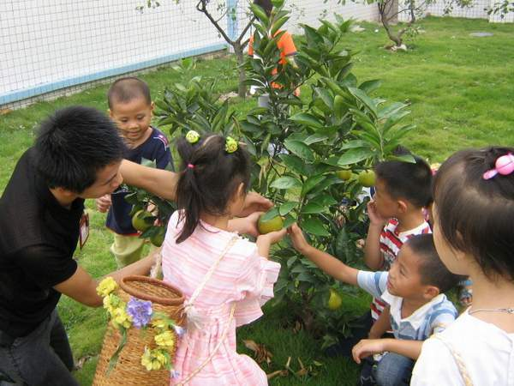
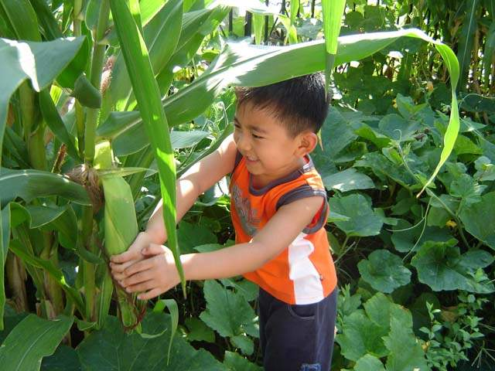
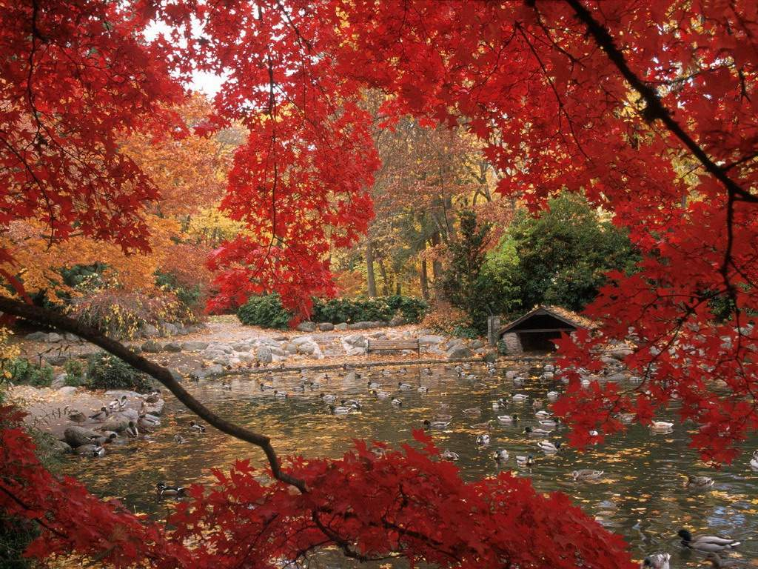


秋天到了，小朋友们有什么发现呢？
请点击

Slide 3
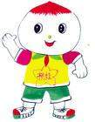



秋天来了，树叶一片一片从树上飘落下来。
树叶还变黄了。
秋天是一个丰收的季节。
秋姑娘正忙着摘枫
叶，给好朋友写信呢！

Slide 4
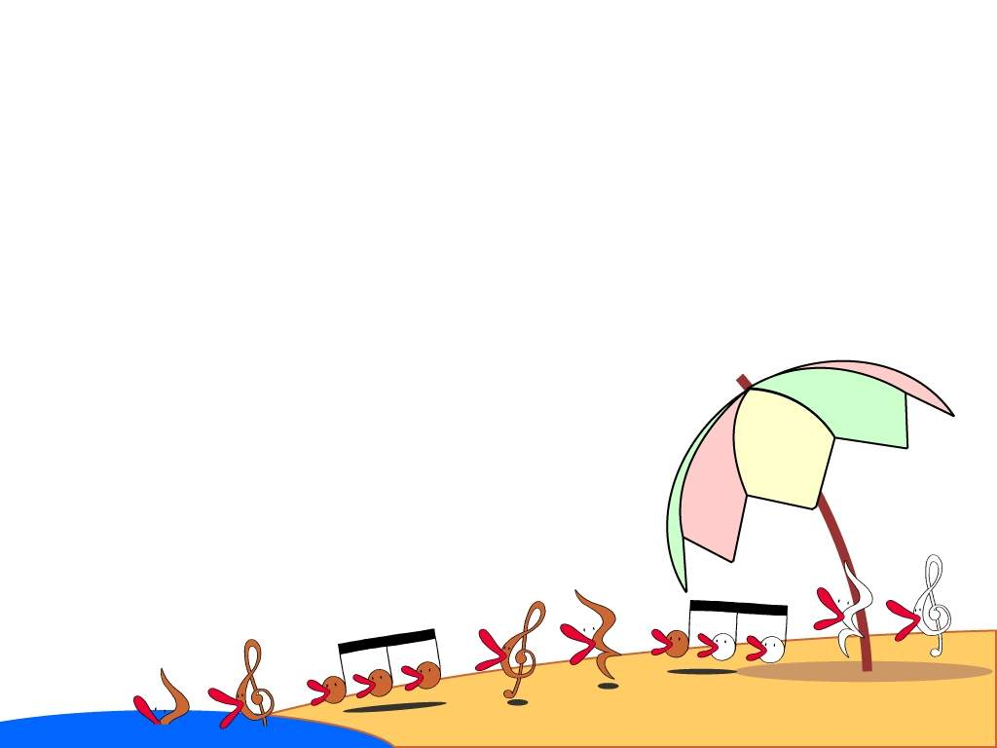

课文朗读
秋姑娘给哪些好朋友写了信？信中又写了些什么呢？咱们一起来听一听。

Slide 5
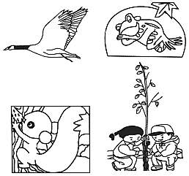
它要到南
方去冬眠，在
路上会遇到困
难和危险。
大雁为何要南飞呢？为什么秋姑娘要它在路上多加小心呢？

Slide 6
请点击
山村孩子
贪玩的松鼠
冬眠的青蛙
秋姑娘真关心人，她还给谁写信呢？

Slide 7
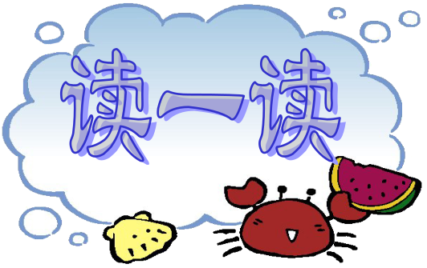
(
hǎo
yǒu
xīn
shēng
cūn
quán
好 | 友 | 心 | 生 | 村 | 全
(好人)
(朋友)
(小心)
(学生)
(山村)
(安全)

Slide 8

我会认
秋天
姑娘
写信
冬眠
大雁
青蛙
松鼠
山村

Slide 9

想一想
冬眠是什么意思？
秋姑娘是怎样关心冬眠的青蛙的？
秋姑娘是怎样关心贪玩的松鼠的？
老师不明白，为什么要
给小树裹上“冬衣”呢？

Slide 10
想一想
0
谁知道树上的枫叶都跑哪里去了？
哈，全都被秋姑娘写了信！

Slide 11

写一写
瞧！秋姑娘还在不断地写信呢！咱们小朋友都爱帮助别人，大家也来帮秋姑娘写信吧！

Slide 12
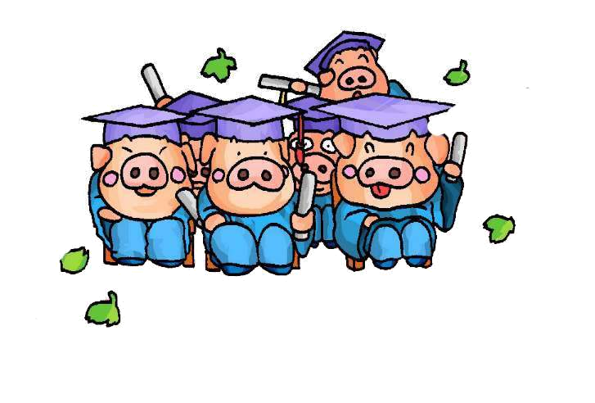
演一演
学了这篇课文，你们喜欢秋姑娘和她的好朋友吗？我们来把你们帮秋姑娘写的信演一演，好吗？

Slide 13

作业
秋姑娘这么关心好朋友，你们想跟秋姑娘说点什么呢？我们来给秋姑娘写一封回信吧！

Slide 14
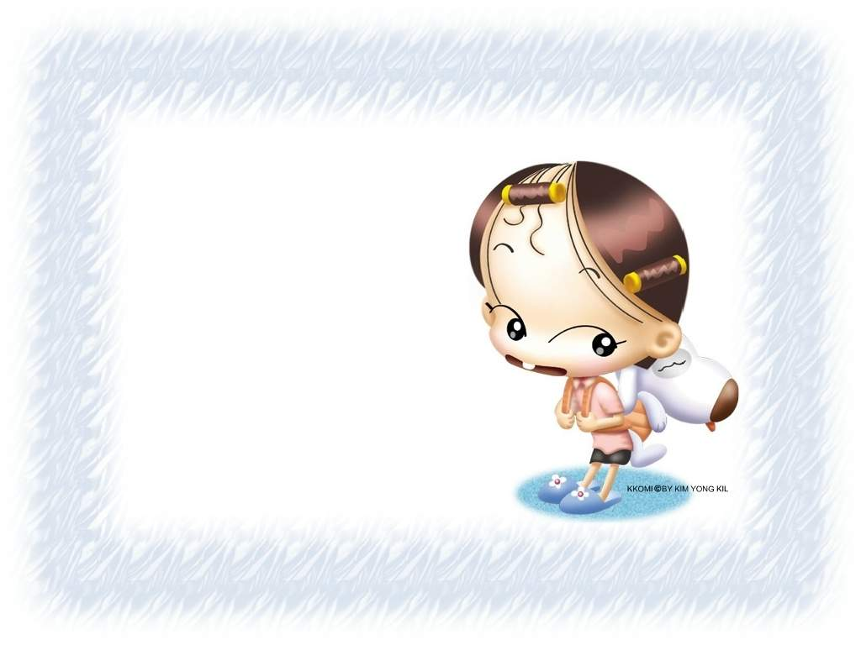
再见

